Slide 1

Notes:
Este proyecto nace de una necesidad real dentro del departamento de mantenimiento.
A partir de esa experiencia directa, se ha desarrollado una solución digital orientada a mejorar la gestión de incidencias y la eficiencia operativa.

Slide 2

EN MANTENIMIENTO, EL PRINCIPAL PROBLEMA NO SUELE SER REPARAR, SINO LA BUENA GESTIÓN DE LA INFORMACIÓN.
Notes:
EN MANTENIMIENTO EL PROBLEMA REAL NO SUELE SER ARREGLAR UN AVERIA… SINO ENTERARSE A TIEMPO, PRIORIZAR BIEN Y DEJAR CONSTANCIA DE LO QUE SE HA HECHO.
CON LA INENCIÓN DE QUE EL RESTO DEL EQUIPO TENGA UNA CONSTANCIA INMEDIATA Y NO SE DUPLIQUEN ESFUERZOS
Y LO QUE ES MAS IMPORTANTE….
GENERAR UN HISTORICO, EL CUAL NOS VA A PERMITIR ANTICIPARNOS A FUTURAS AVERIAS Y PARADAS EN LA PLANTA DE PRODUCCIÓN.

Slide 3
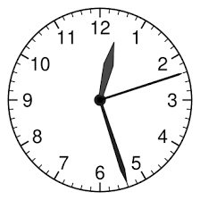

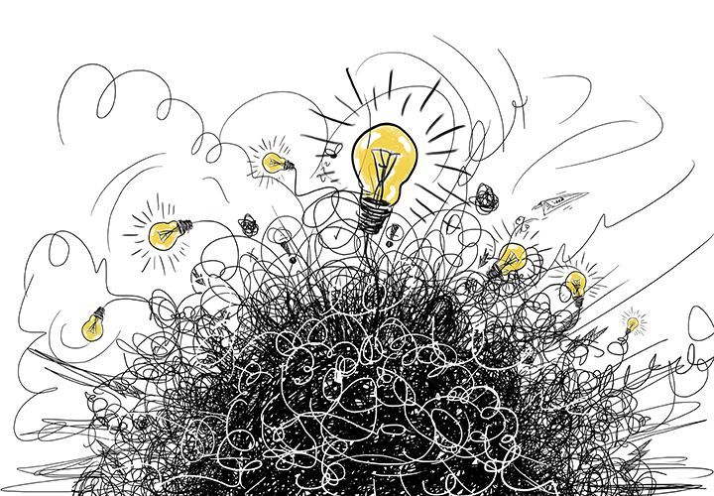
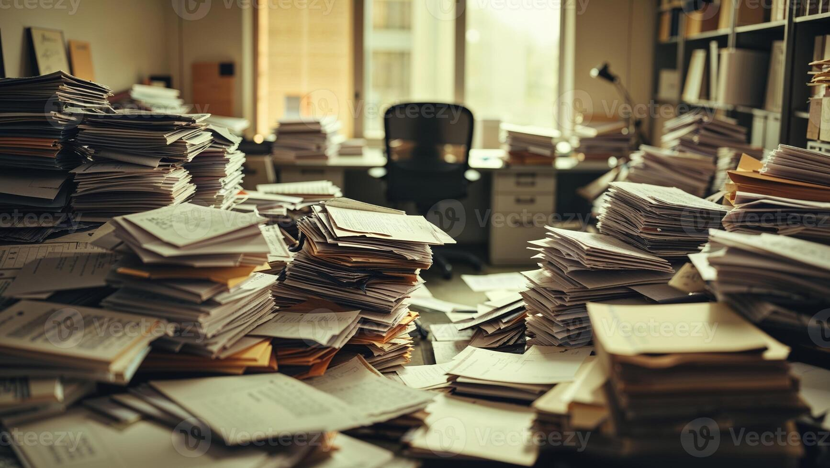

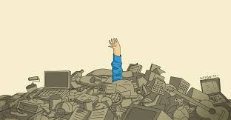
GESTIÓN DE INCIDENCIAS SIN CENTRALIZAR.
Notes:
EN MUCHAS EMPRESAS, LAS INCIDENCIAS SE COMUNICAN POR LLAMADAS, MENSAJES O INCLUSO EN PAPEL.
LA FORMA DE RECORDAR FUTURAS INTERVENCIONES SON ETIQUETAS EN LAS PROPIAS MÁQUINAS … LAS CUALES NO SIEMPRE SE LEEN EN EL MOMENTO CONCRETO
ESTO PROVOCA FALTA DE TRAZABILIDAD, PÉRDIDA DE INFORMACIÓN Y QUE LOS MISMOS PROBLEMAS SE REPITAN UNA Y OTRA VEZ.

Slide 4
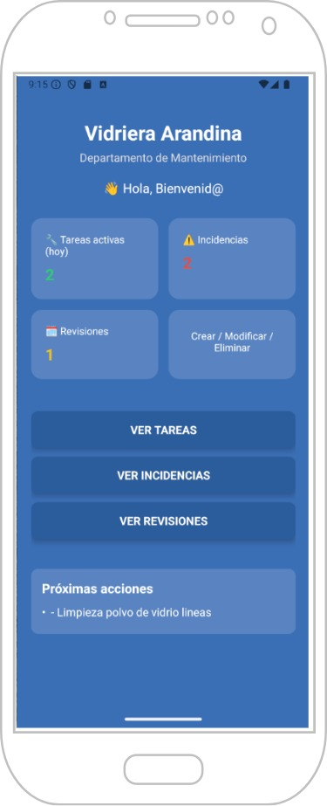
VIDRIERA APP ES UNA APLICACIÓN MÓVIL DISEÑADA PARA CENTRALIZAR Y DIGITALIZAR TODA LA GESTIÓN DEL MANTENIMINETO DE UNA MANERA EFECTIVA Y ORDENADA
Notes:
PARA DAR RESPUESTA A ESTA NECESIDAD,
HE DESARROLLADO APPVIDRIERA,
UNA APLICACIÓN MÓVIL DISEÑADA PARA DIGITALIZAR Y CENTRALIZAR LA GESTIÓN DEL MANTENIMIENTO INDUSTRIAL,
PERMITIENDO UN CONTROL CLARO Y ORDENADO DE LAS INCIDENCIAS Y ÓRDENES DE TRABAJO.
EN UN SOLO VISTAZO PODEMOS TENER LA INFORMACIÓN DE CUANTAS INCIDENCIAS TENEMOS EN LA PLANTA EN EL DIA DE HOY,
TAREAS QUE TENEMOS ASIGANDAS EN EL DÍA DE HOY POR NUESTRO SUPERIOR
Y LOS MANTENIMINETOS PREVENTIVOS A REALIZAR EN LA SEMANA.
TODO ELLO CON UN MANEJO MUY MUY INTIUTIVO PARA QUE CUALQUIER PERSONA QUE NO SE SIENTA CÓMODA CON LA TECNOLOGIA
NO TENGA PROBLEMAS EN EL USO. CONUN SOLO CLICK PODEMOS ENTRAR A CADA UNA DE LAS PANTALLAS Y VER LOS DETALLES

Slide 5
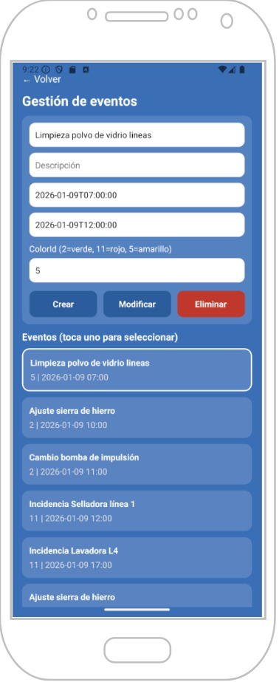
REGISTRAR UNA INCIDENCIA ES RÁPIDO E INTUITIVO. DIRECTAMENTE DESDE EL MÓVIL
Notes:
El registro de una incidencia es rápido e intuitivo,
pudiendo realizarse directamente desde el móvil en pocos segundos.

Slide 6
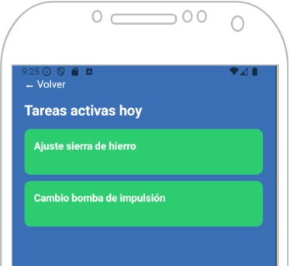
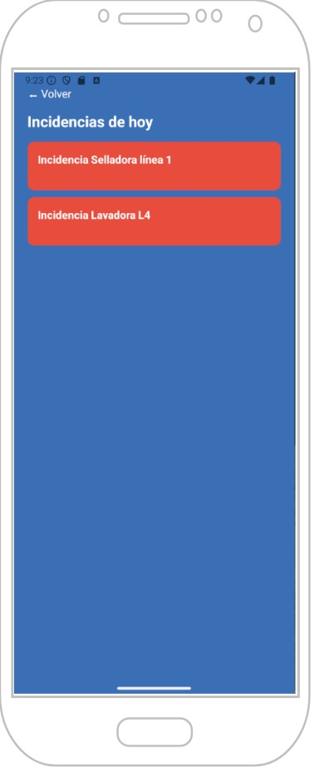
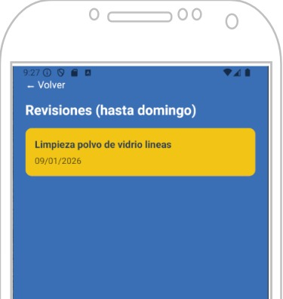
CADA ORDEN DE TRABAJO TIENE UN ESTADO CLARO, DEFINIDO POR UN COLOR, EL CUAL NOS PERMITE SABER EN TODO MOMENTO SU SITUACIÓN
Notes:
Cada incidencia dispone de un sistema de estados que permite conocer en todo momento
si está pendiente, en curso o resuelta, facilitando la organización y la priorización del trabajo.

Slide 7
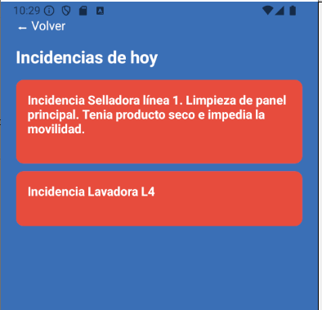
TODA LA INFORMACIÓN QUEDA REGISTRADA, INCLUYENDO EVIDENCIAS Y COMENTARIOS TÉCNICOS.
ESTE ES UN VALOR MUY IMPORTANTE PARA GENERAR UN HISTÓRICO Y PREVENIR PROBLEMAS FUTUROS
Notes:
Además, toda la información queda registrada,
incluyendo comentarios, evidencias gráficas y fechas,
lo que garantiza una correcta trazabilidad.
El acceso al histórico de incidencias permite analizar intervenciones anteriores
y tomar decisiones basadas en información real, evitando errores repetidos.

Slide 8
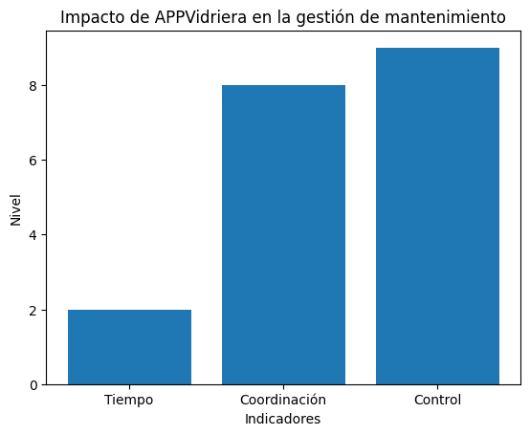
EL RESULTADO ES UNA GESTIÓN MAS EFICIENTE, CON MENOS TIEMPO PERDIDO Y MEJOR COORDINACIÓN EN EL EQUIPO
Notes:
Como resultado, APPVidriera contribuye a reducir tiempos de gestión,
mejorar la coordinación entre los equipos de mantenimiento
y aumentar la eficiencia en la resolución de incidencias.
“Como se observa en la gráfica, la aplicación permite reducir el tiempo dedicado a la gestión de incidencias, mientras que mejora notablemente la coordinación entre los equipos y el control del estado y el histórico de las intervenciones.”

Slide 9

SOLUCIÓN DESARROLLADA INTERNAMENTE, ENFOCADA EN LA MEJORA DE LA EFICIENCIA PRODUCTIVA Y EN LA OBTENCIÓN DE BENEFICIOS MEDIBLES PARA LA ORGANIZACIÓN.
Notes:
Esta aplicación no es una herramienta genérica.
Ha sido desarrollada internamente, desde el conocimiento real del departamento de mantenimiento.
Su objetivo es mejorar la eficiencia productiva, optimizar la gestión diaria
y generar beneficios medibles para la organización.
Además, es una solución escalable, adaptable y con potencial de evolución dentro de la empresa.

